Slide 1
优化 React 组件性能
Notes:
备注

Slide 2
优化

Slide 3
优化
server-side rendering
lazy loading images
code splitting
代码压缩
tree shaking

Slide 4

加载时性能
Notes:
不过, 上面这些都是 load time performance, 本篇在于只讨论 runtime performance.

Slide 5
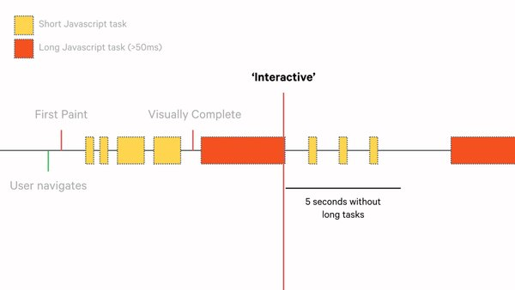
可交互状态

Slide 6
主线程加载后大部分内容后, 处于空闲状态时
用户可以开始与界面进行交互时

Slide 7
运行时性能
保持应用处于可交互状态

Slide 8

该怎么知道出现了 性能问题?

Slide 9


或许不需要
Notes:
或许并不需要. 大部分情况下, 细微的性能问题感受不出来. 当代设备计算能力很强, 更难造成性能瓶颈, 就算体会得到, 这通常也不个大问题, 也许只是小卡顿.
**不要过早的优化还没有明显性能问题的代码.**

Slide 10
无需过早优化还没有明显性能问题的代码
Notes:
什么是性能问题?

Slide 11

第一感受: 卡
Notes:
当与页面交互遇到卡顿现象时, 这就是性能问题. 可以称作掉帧

Slide 12
“掉帧一般指由于硬件不足以负荷显示器画面动态显示刷新的频率，从而帧率过低所造成的画面出现停滞现象。帧数就是在1秒钟时间里传输的图片的量，也可以理解为图形处理器每秒钟能够刷新几次，通常用fps（Frames Per Second）表示。每一帧都是静止的图象，快速连续地显示帧便形成了运动的假象”
- ‘掉帧’词条

Slide 13
用 DevTools 诊断掉帧现象

Slide 14
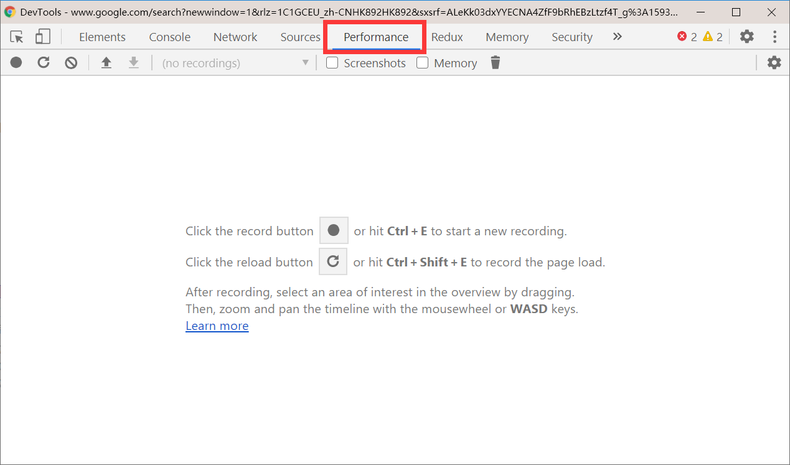

Slide 15
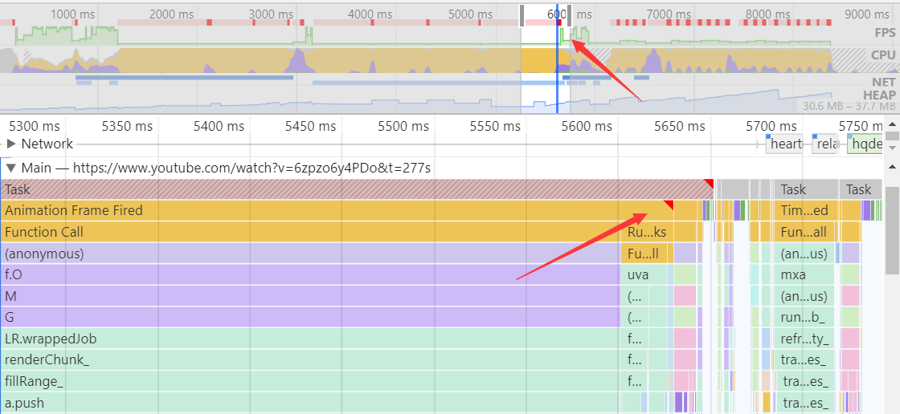

Slide 16
所以应该关注什么, 时间消耗?

Slide 17
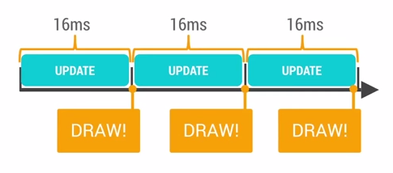

Slide 18
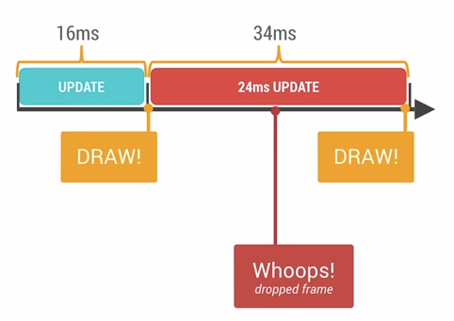

Slide 19
响应时间: 100ms

Slide 20
“每个交互都应快于100毫秒. 为什么? 因为100毫秒是人感到交互是在瞬间完成的阈值.”
- Paul Buchheit, Gmail创始人

Slide 21
如何解决?

Slide 22
如同修bug.
确定问题存在位置
测量卡顿时间
改进
打开 Dev Tools
重复上述步骤直到确认性能没有问题

Slide 23
测量卡顿时间

Slide 24
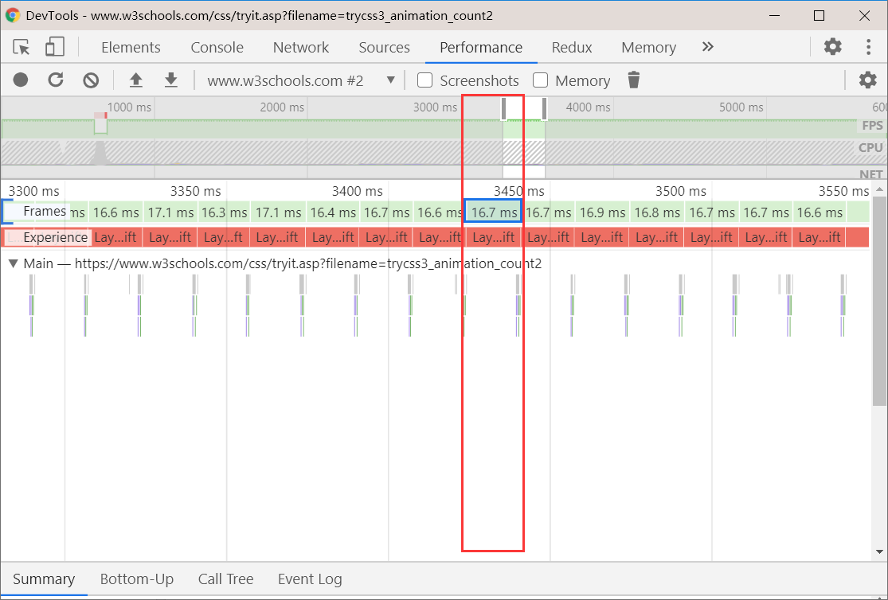
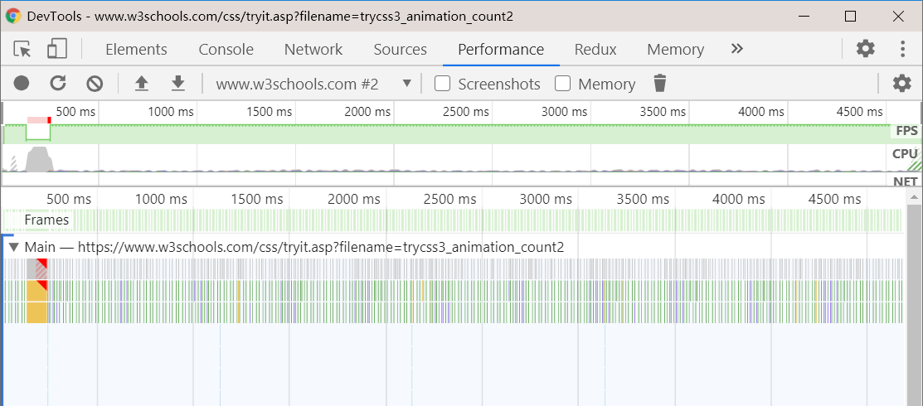

Slide 25
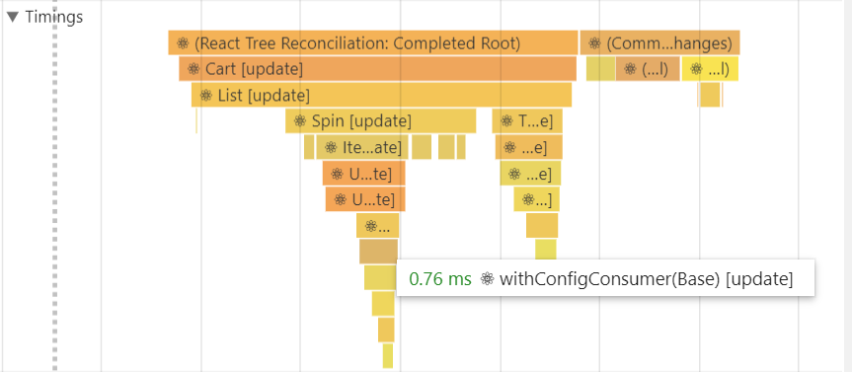
User Timings API
- performance.mark / measure

Slide 26

React

Slide 27
React 性能
最常见: 由于 props/state 的依赖导致的不必要渲染
React 并没有默认对重渲染进行处理: 未进行处理时, 界面上某一个组件有变化, 那么 React 将会重新渲染它的所有子组件
在通常情况下, React 于同一时间渲染大量组件时的性能并不怎么样

Slide 28
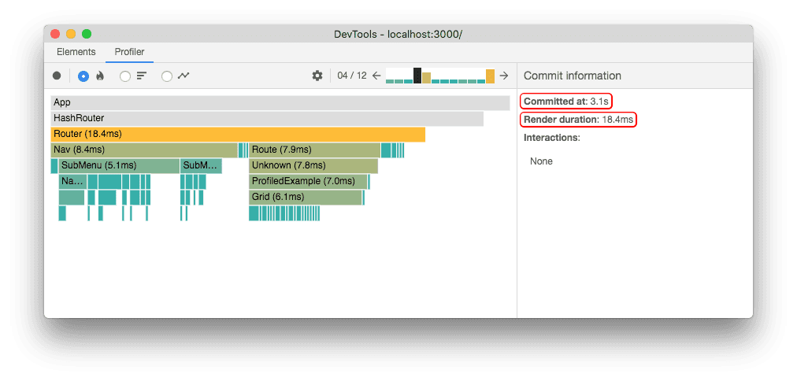
React DevTools Profiler

Slide 29
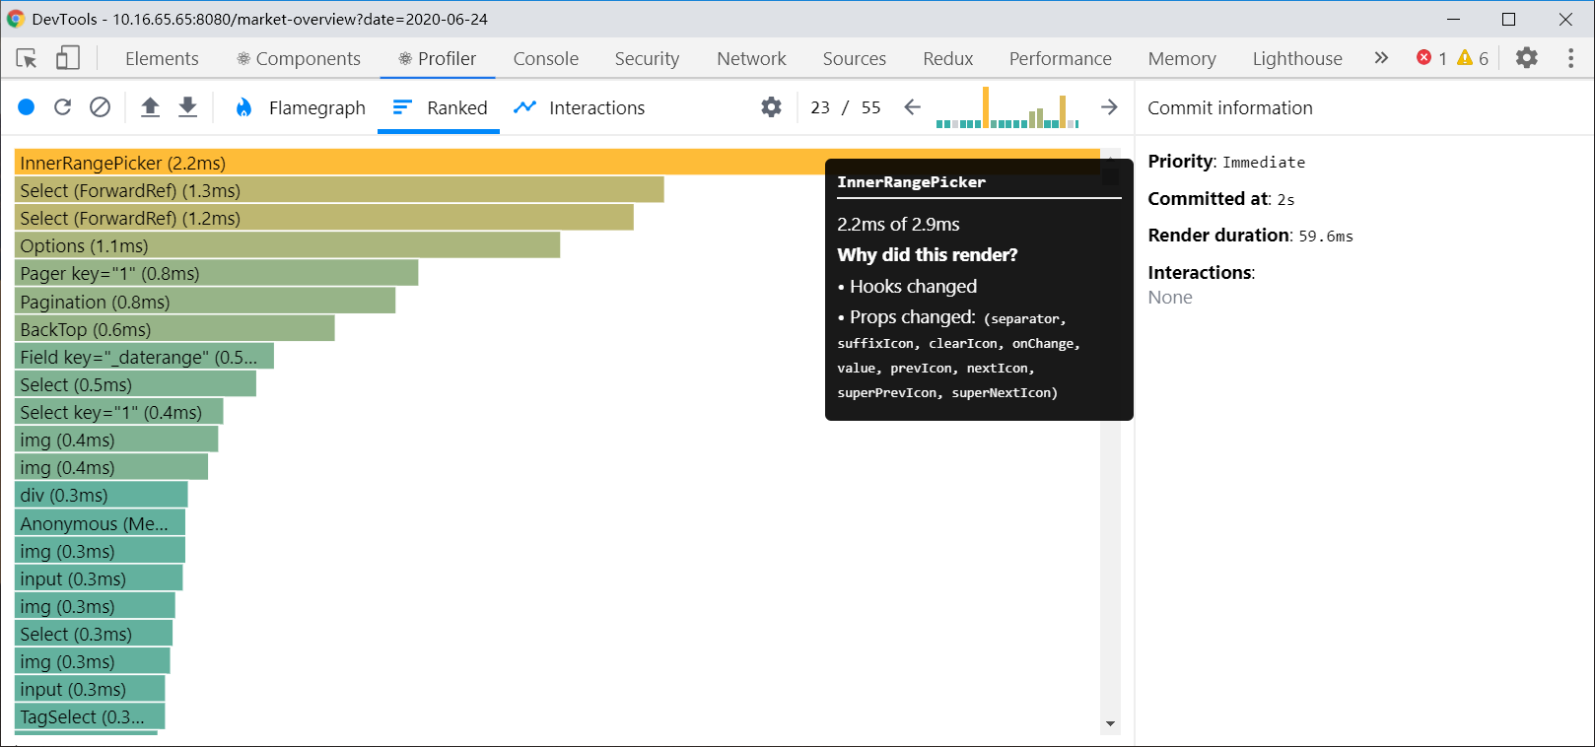
Ranked

Slide 30
Memo / PureComponent
父组件重新渲染时, 传递给子组件与上一次完全一致的值( 哪怕是原始类型 ), 子组件也会重新执行初始化与渲染.
当大量子组件内的开销很昂贵时, 如里头囊括了众多生命周期, 异步方法, 大量值的处理, 与相当多的复杂组件渲染, 重渲染将大量浪费性能
仅进行浅比较. 传给子组件的props中如果存在引用类型, 则需要注意维持这些值的引用不变

Slide 31
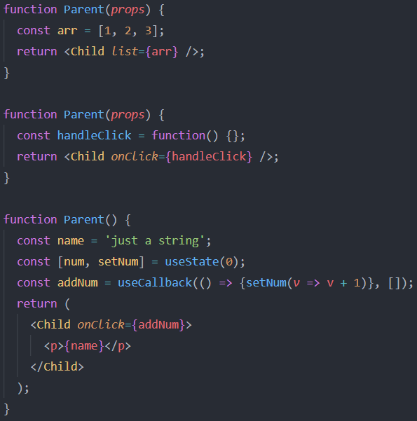
引用变化

Slide 32
使用 Hooks 方法缓存引用类型
useMemo: 缓存计算开销较大的, 需要 memoized 的值
useCallback: 效果与 useMemo 返回值类型为 function 时一致, 用于保存函数的引用不变
useContext: 将原本需要层层传递的 props 用 Context 抽取出来, 仅在需要的子组件调用useContext, 替代过去 Context.Consumer 使用方式 (相比之下, 效果一样 用法更直观)
useRef: 作为容器缓存一个数据, 这个数据可能并不在组件 UI 渲染状态中使用, 或者用于存储 dom 的 ref 属性

Slide 33
避免滥用
function React.useMemo<T>(factory: () => T, deps: React.DependencyList | undefined): T
额外性能开销: 缓存了上一次factory函数计算的结果, 缓存了上一次的deps, 下一次执行时会依次使用 Object.is 方法, 对新的 deps 与旧的 deps 进行浅比较.
使用前思考:
factory 函数执行的开销大不大?
缓存值的引用, 会发生变化吗?
是否用于自定义 hook 中?

Slide 34
配合使用

Slide 35
React 优化 Demo

Slide 36
Lists

Slide 37



Slide 38
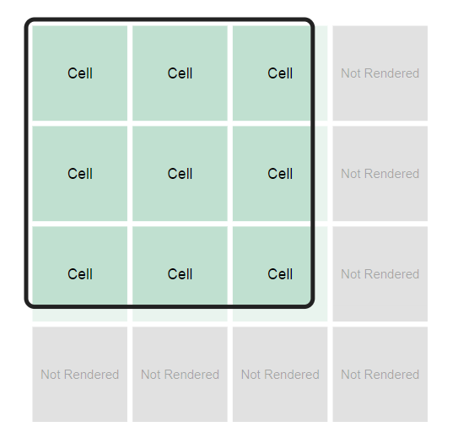
> Rendering large lists with react-window

Slide 39
权衡
加速第一次页面载入时间
优化长列表滚动体验
虚拟化的 lists 元素基本上是不能被 ctrl+F 的查找工具搜索到文字的
如果 lists 中是开销昂贵且复杂的组件, 依然可能会导致滚动时闪烁与滞后

Slide 40
List Demo

Slide 41
CPU 密集任务

Slide 42
CPU 性能问题
web 应用运行在主线程
UI 部分也运行在主线程
CPU 密集的占资源任务, 使主线程阻塞, 有可能拖延应用的交互
使用 react 进行页面元素管理比直接操纵原生 dom 要更占资源

Slide 43
Web Workers

Slide 44
Web Workers
运行在后台其他线程
在这里运行的代码绝不会干扰主线程
缺点: 与 Web Worker 进行通信的序列化成本，不能进行 dom 操作，只能运行纯 JavaScript 逻辑

Slide 45
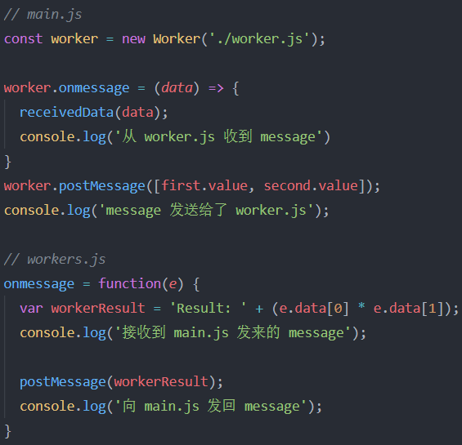

Slide 46
Worker Demo

